Slide 1

Турецьке гончарне
мистецтво
Марченко Анна 11

Slide 2

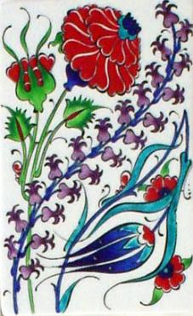
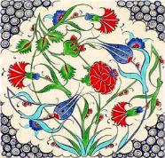
В XV ст. завдяки багатим покладам високоякісної білої глини керамічне виробництво розвивалося у м. Ізнік (Нікея), що знаходилось поблизу столиці Стамбула. Кераміка Ізніка виготовлялася зі світлої глини, оздоблювалась підглазурним розписом кобальтом. Розписи цієї кераміки дуже вишукані, орнаментика включає рослинні мотиви, серед яких основне місце належить квітам з заокругленими пелюстками, в’юнким стеблам з дрібним листям та завитками, а також традиційним арабескам. Серед рослинних мотивів переважає квітка лотоса. Вплив китайської культури виявляється у поширенні мотиву «китайські хмари» (стилізована петлеподібна фігура).

Slide 3

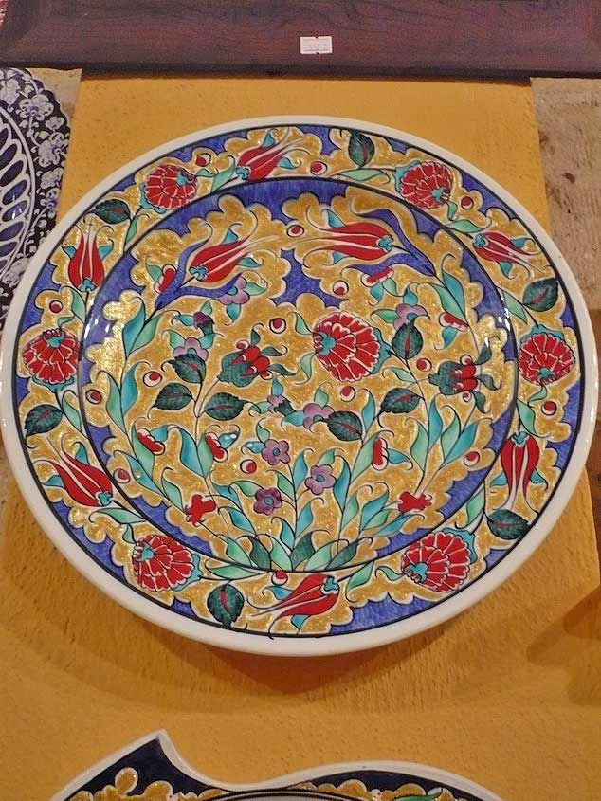
В XVІ ст. поряд з цими мотивами, ізнікські майстри починають декорувати вироби своєрідним мотивом з тонких синіх або темно-зелених стебел з дрібними листками, квітками у вигляді зірочок та завитками, що розташовуються на поверхні посудин правильними спіралями. Поступово в розписах з’являється бірюзовий, оливково-зелений, коричнювато-фіолетовий кольори та чорний (для контуру малюнку).

Slide 4

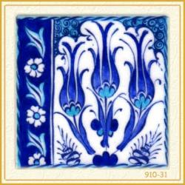
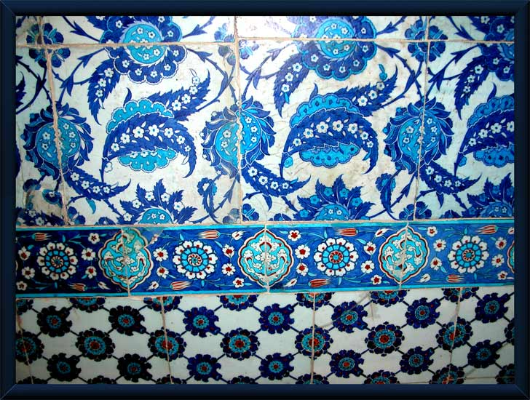
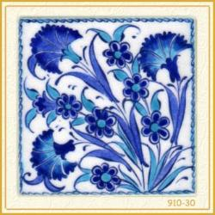

Slide 5
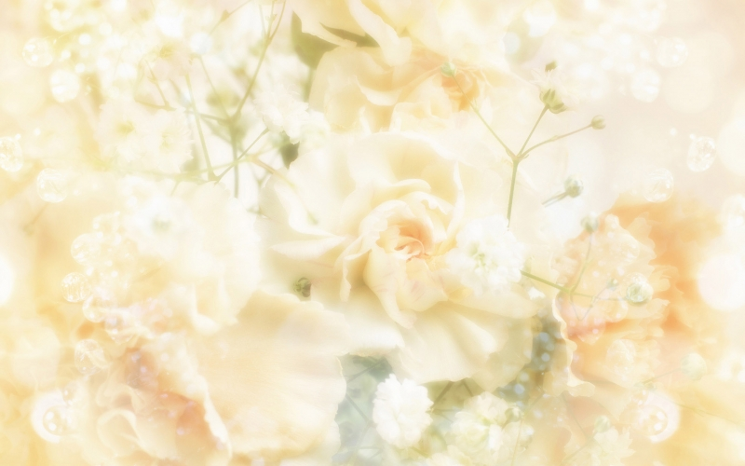
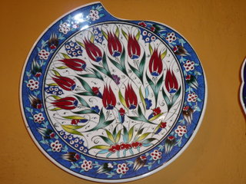
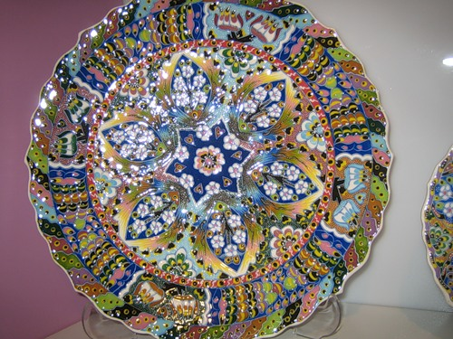
В середині XVІ ст. остаточно складаються специфічні риси декоративного оздоблення турецької кераміки. Його основу складає багата рослинна орнаментика, характерна для всього турецького мистецтва. Це пояснюється впливом мусульманської релігії Улюбленими елементами розпису стають квіти — тюльпани, гвоздики, рози, гіацинти, квіти персику, груші, іноді — іриси. Улюблений мотив — тюльпан, що вважався священною квіткою. Ідеальні квіти повинні були бути червоним та кінжалоподібної форми.

Slide 6

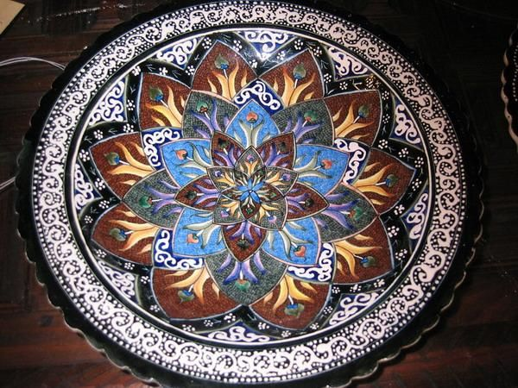
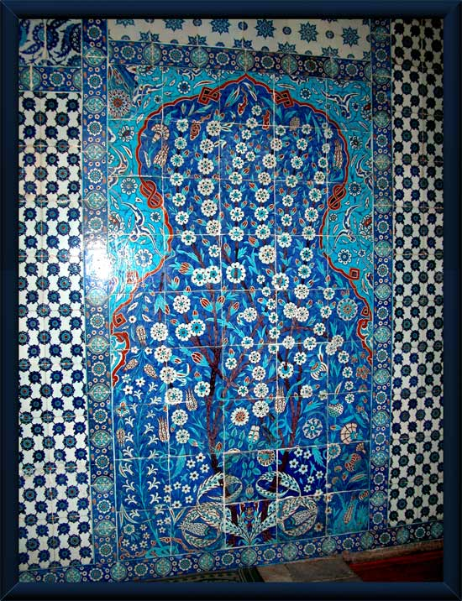
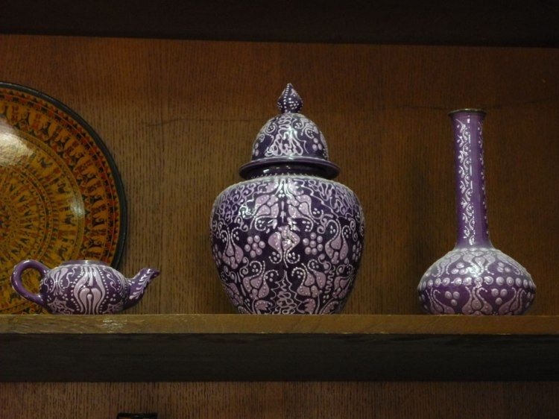

Slide 7

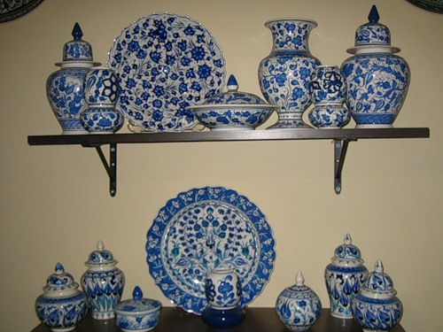
Гончарне мистецтво
Синьо-білі мотиви Ізника періоду Османської імперії

Slide 8
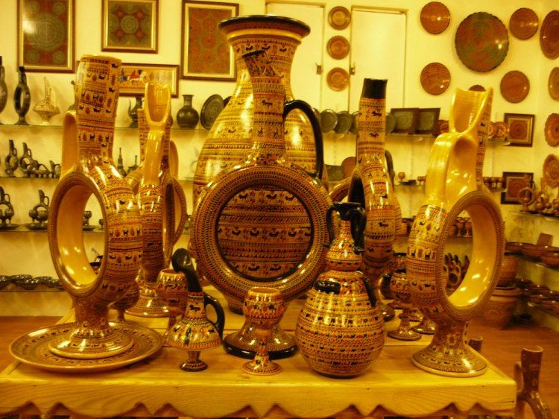
Гончарне мистецтво
Кераміка виготовлялась з добре обробленої світлої глини, що після випалу покривалася ангобом.
Розпис виконували рідкими фарбами. Для посилення чіткості малюнку його обводили чорним, рідше — темно-зеленим чи синім контуром. Для закріплення фарб та зміцнення виробу, після нанесення малюнку він покривався свинцевою безбарвною глазур’ю.

Slide 9

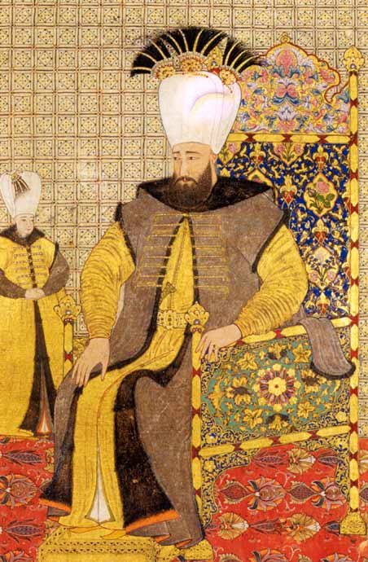
В XVІ ст. на виробах все частіше з’являються зображення живих істот та людей. На кружках, вазах, чашах малюють зайців, оленів, ланей, собак, левів, барсів, качок, павлінів та інших птахів, риб, а також фантастичних істот (драконів). Поява фігурних сюжетів свідчить про те, що мусульманська релігія не змогла повністю придушити свободу творчості художників. В XVІІ ст. новаторством в декоративному оздобленні кераміки стає золочення, що виконувалось шляхом накладення чи нанесення на глазуровану поверхню розчину з дрібно розтертим золотом та передбачало подальший випал.

Slide 10
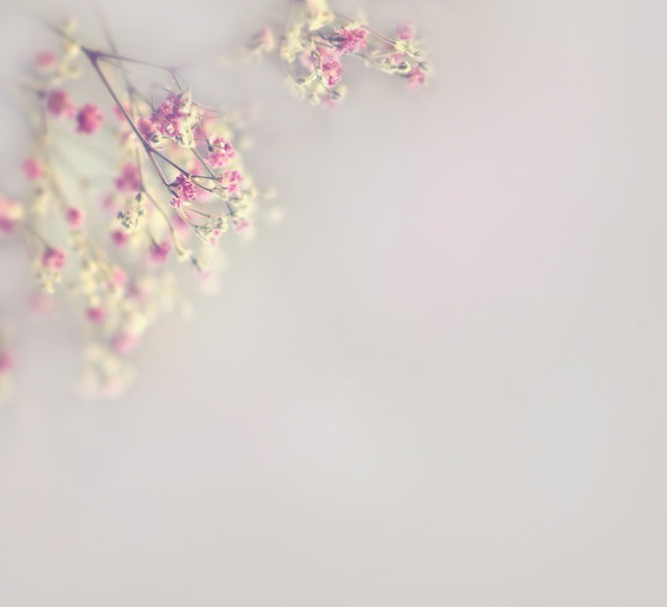
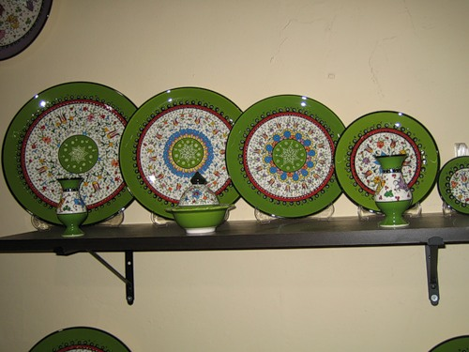
Гончарне мистецтво
Яскравість і вишуканість керамічних виробів не залишить нікого байдужими

Slide 11

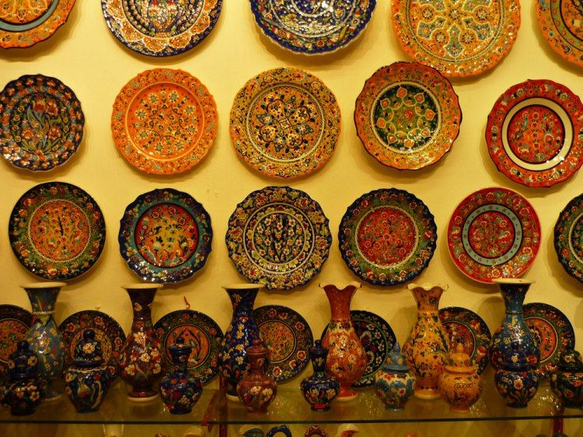
Гончарне мистецтво
У крамниці можна придбати гончарні вироби за мотивами кераміки з Ізника

Slide 12

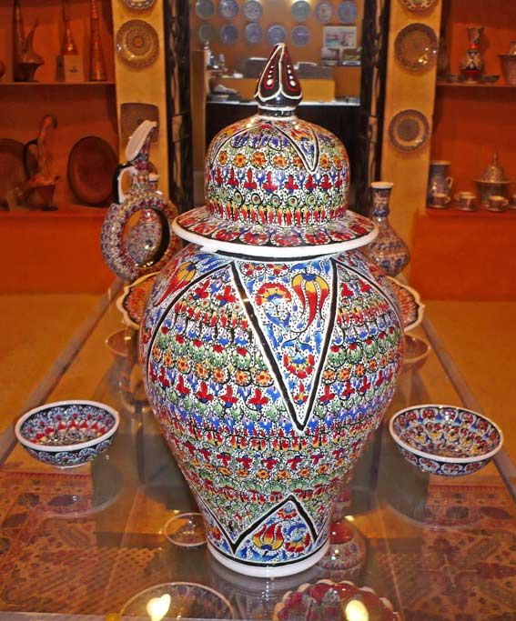
В середині ХХ ст. в гончарному мистецтві Туреччини намітилося повернення до османських форм та стилів. Головні центри виробництва в наш час знаходяться в Ізніку та Кютахьє, причому в обох містах виготовляється широкий асортимент класичної, неокласичної та сучасної кераміки. І сьогодні вражає найвища якість, чистота дизайну, фарб та розмаїття цих унікальних виробів.

Slide 13

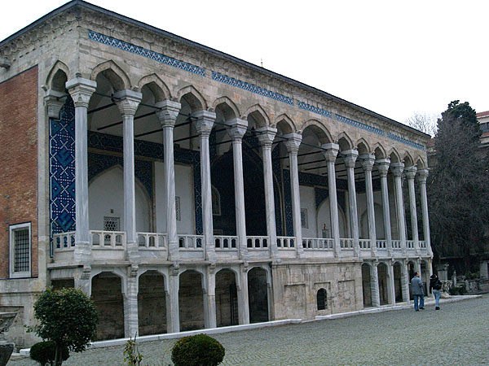
Музей турецького гончарства

